Slide 1
Könyvajánló felsősöknek
avagy,
mit olvassak tízen túl…
Készítették:
Burkusné Riba Liliána
Déri Adrienn
Takácsné Giczi Hajnalka
2023.01.18.

Slide 2
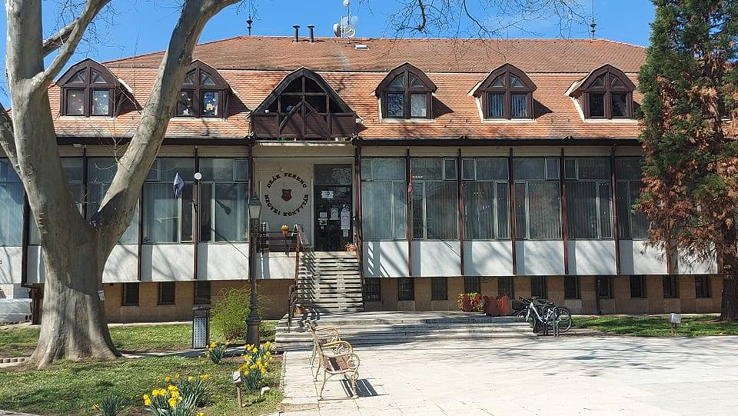
Deák Ferenc Megyei és Városi Könyvtár

Slide 3
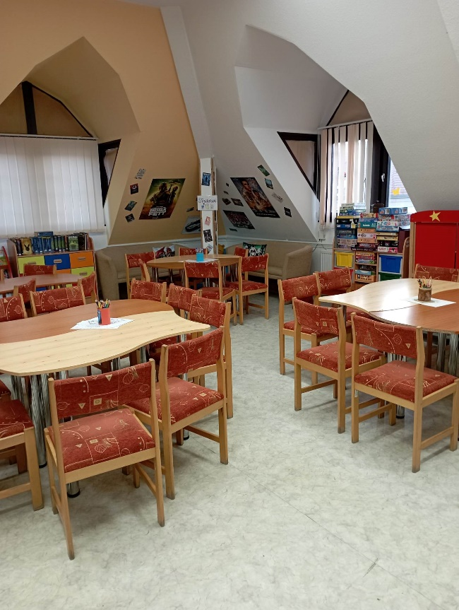
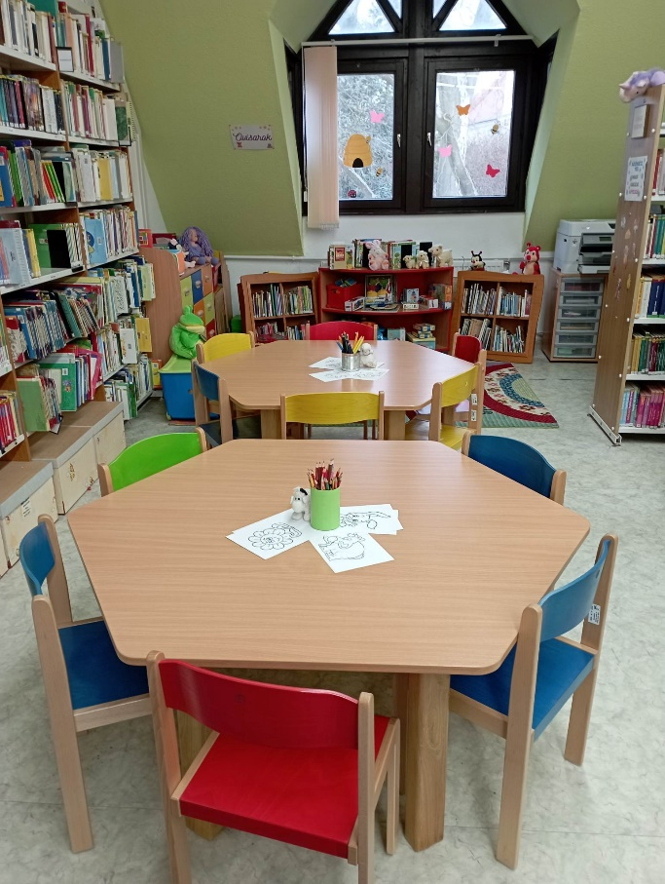
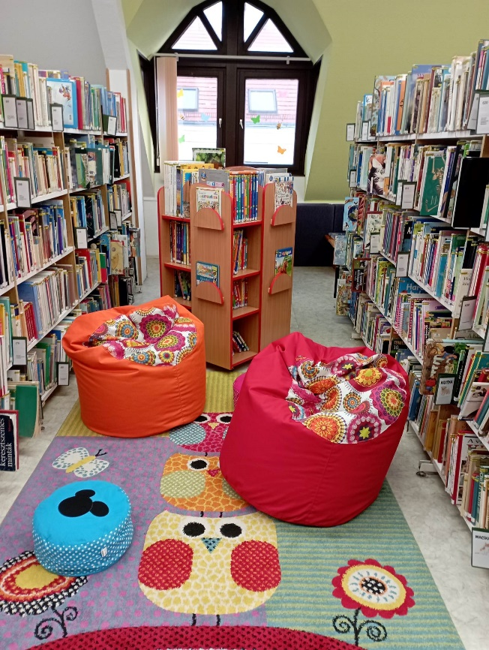
Deák Ferenc Megyei és Városi Könyvtár gyermekkönyvtára

Slide 4
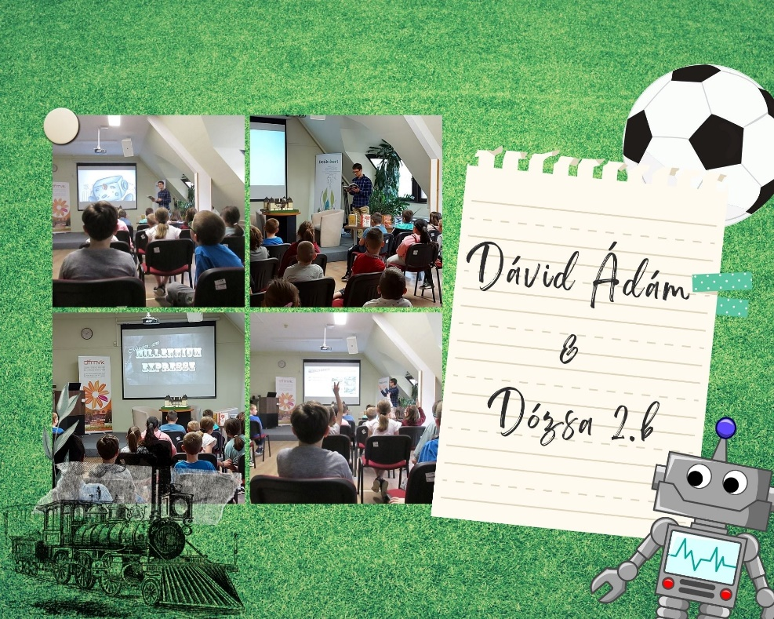
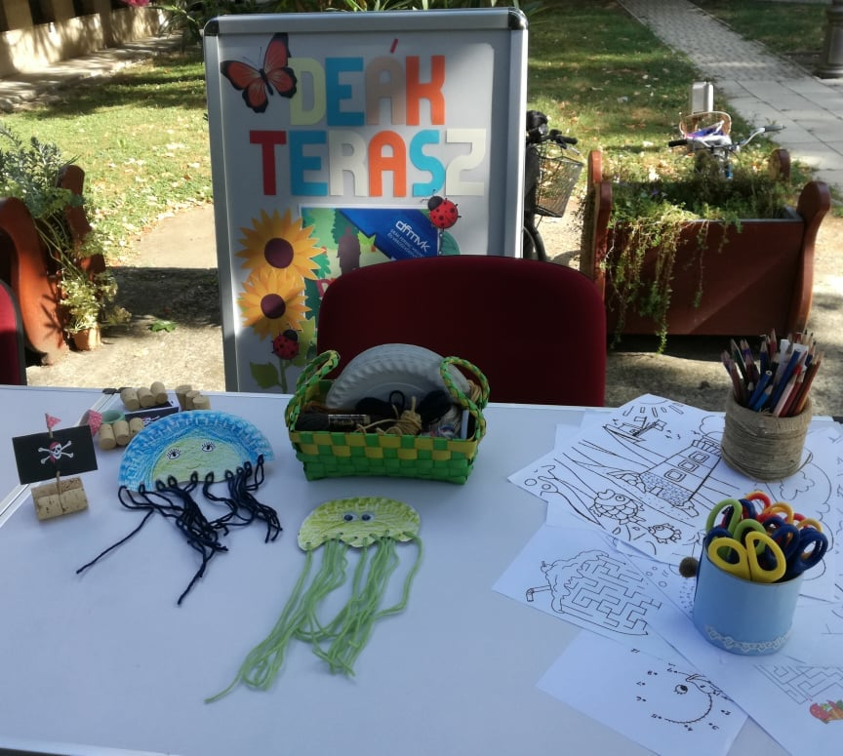
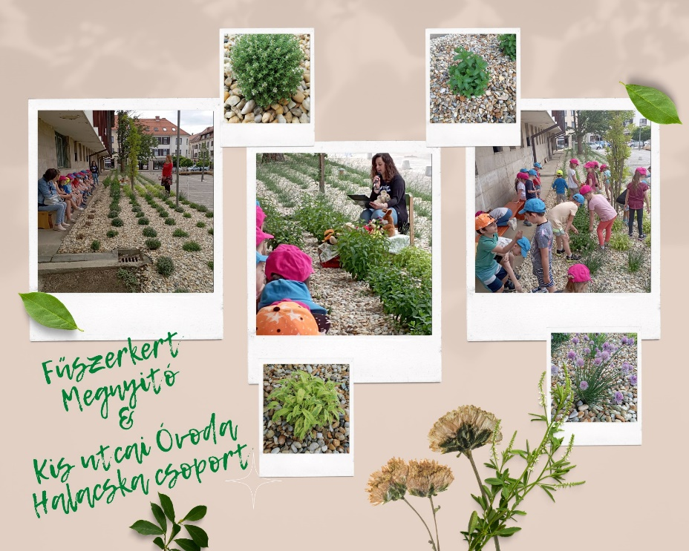
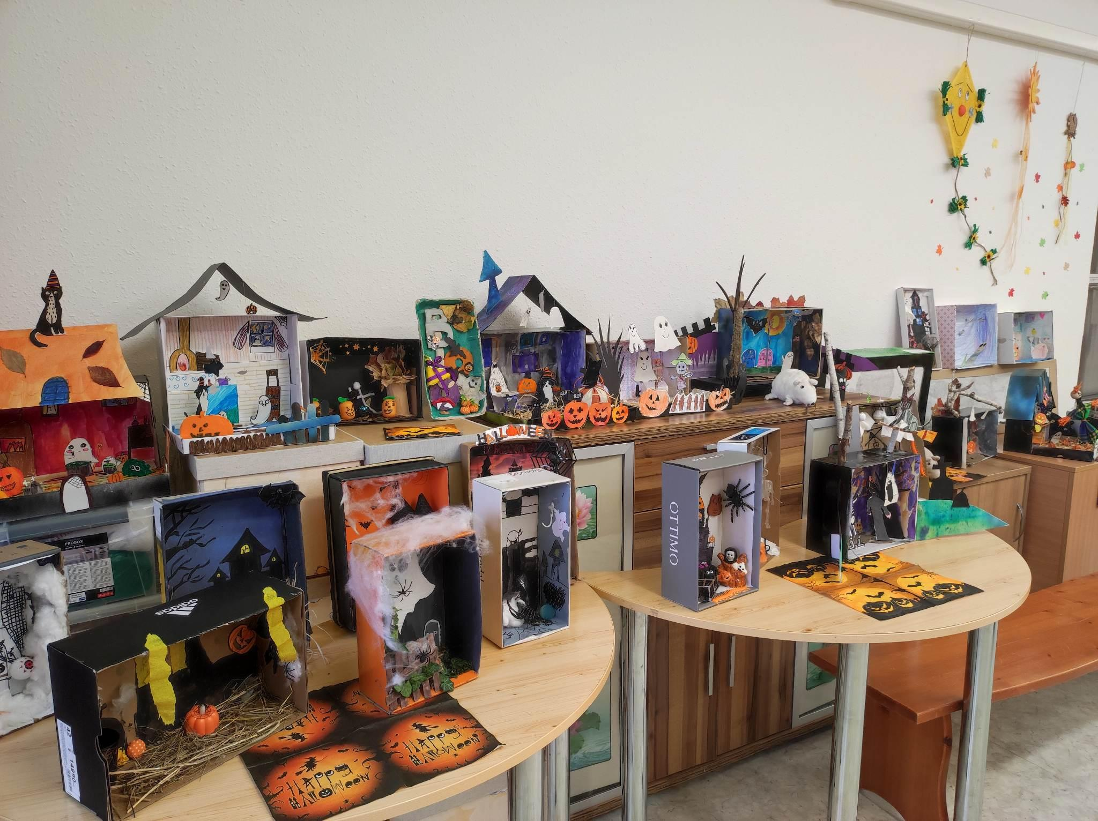
Rendezvények, programok
Versmondó versenyek
Irodalmi kalandozások - irodalmi vetélkedő
Író-olvasó találkozó
Pályázatok (farsang, halloween)
Foglalkozások gyermekcsoportoknak
Deák-terasz
Tappancs Barkácsműhely
Könyvajánló

Slide 5
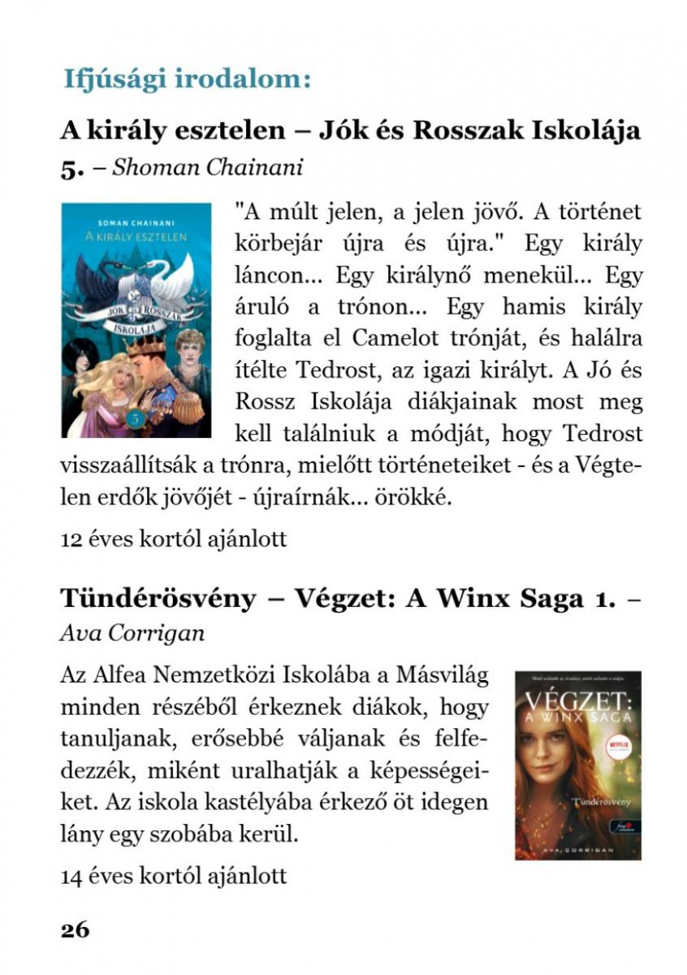
Olvasó Lurkó

Slide 6
Könyvajánló a gyermekkönyvtárból

Slide 7
Legnépszerűbb könyveink 9-10 éveseknek

Slide 8
Kiskamaszoknak (9-12 év)
https://www.pagony.hu
Izgalmas
Vicces
Róluk és hozzájuk szólnak
Komoly témákat is feldolgoznak

Slide 9
10-14 éves korosztály
https://www.pagony.hu
Pagony sorozat
Magyar történelem fontos pillanatai, korszakai, szereplői
Fordulatos kalandregények

Slide 10
legnépszerűbb könyveink lányoknak
Leiner Laura könyvek
Gimis élet
Szerelem
Barátság
Buli
Tábor
Zene

Slide 11
legnépszerűbb könyveink lányoknak

Slide 12
Sorsfordító történetek
A Manókönyvek Disney sorozata
A népszerű Disney mesék “mi lett volna ha” verziója
https://manokonyvek.hu/

Slide 13
Gonosztevők
A Manókönyvek Disney sorozata
Az ismert mesék szereplőinek lehetséges háttér sztorija
https://manokonyvek.hu/

Slide 14
https://mora.hu/
14 éven felülieknek
LOL= vicces, röhejes, szánalmas, nagyon tetszik
belevaló, hétköznapi csajok
vicces, időnként meg persze romantikus pillanatok

Slide 15
Vörös pöttyös könyvek
https://konyvmolykepzo.hu/
Általában romantikus és fantasy
Központi téma a főszereplő karakter és az első szerelem, vagy valamilyen megpróbáltatás, amivel először szembesül

Slide 16
Álom
Átok
Japán
Időutazás
Boszorkány
Démon
Angyal

Slide 17
Kaméleon könyvek
Erő
https://konyvmolykepzo.hu/
Akció
Rejtély
Kaland
Fiúknak
Fantasy
Olimposz
Portál
Yoda
Mitológia

Slide 18
Népszerű fantasy könyvek
Roxfort
Démon
Mágia
Vámpír
Sárkány

Slide 19
Magyar könyves közösségi oldal
www.moly.hu

Slide 20
moly
www.moly.hu
Fontos információk
Lista
Polc
Kihívás
Közösségek

Slide 23
http://gyermekkonyvtar.dfmk.hu/
Köszönjük a figyelmet!

